Slide 1
Ethics in Information Technology Bilişim Teknolojilerinde Etik
Chapter 1-Bölüm 1
An Overview of Ethics-Etiğe Genel Bakış
George W. Reynolds

Slide 2
Learning Objectives, Part 1 Öğrenme Hedefleri, Bölüm 1
Etik nedir?
Hangi eğilimler etik olmayan davranış olasılığını artırdı?
Kurumsal sosyal sorumluluk nedir ve iyi iş ahlakını teşvik etmek neden önemlidir?

Slide 3
Learning Objectives, Part 2 Öğrenme Hedefleri, Bölüm 2
Kuruluşlar iş ahlaklarını geliştirmek için ne gibi önlemler alabilir?
Etik hususları karar verme sürecinize nasıl dahil edebilirsiniz?
Hangi eğilimler bilgi teknolojisinin etik olmayan bir şekilde kullanılması riskini artırdı?

Slide 4
What is Ethics? - Etik Nedir?
Etik: Bir bireyin ait olduğu grup tarafından tanımlanan bir davranış kuralları
Ahlak: Bir bireyin neyin doğru neyin yanlış olduğu konusundaki kararlarını dayandırdığı kişisel ilkeler
Erdem: İnsanları kabul edilebilir olanı yapmaya yönelten bir alışkanlık
Kötülük: Kabul edilemez davranış alışkanlığı

Slide 5
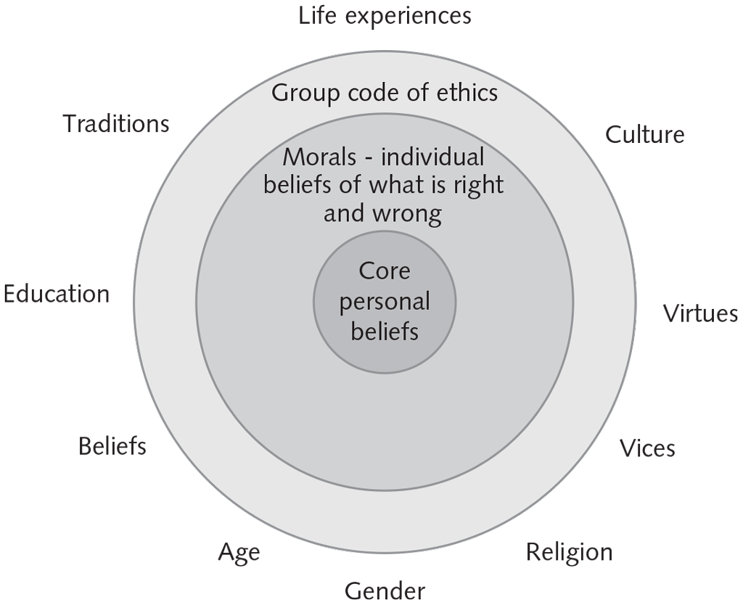
The Relationship Between Ethics and Morals - Etik ve Ahlak İlişkisi

Slide 6
Integrity - Bütünlük
Kişisel ilkeler kurallarına uygun hareket etmek
Başkalarından almayı beklediği aynı saygı ve düşünceyi genişletmek
Her durumda aynı ahlaki kodları uygulamak
Kişinin ahlaki standartlarıyla çelişen durumlarda tutarlılık elde etmek zor olabilir.
Tutarsızlık, duruma veya ilgili kişilere bağlı olarak ahlaki standartların farklı şekilde uygulanması durumunda da ortaya çıkar.

Slide 7
Difference Between Morals, Ethics, and Laws Ahlak, Etik ve Yasalar Arasındaki Fark
Morals-Ahlak | Ethics-Etik | Law-Yasa
Bir bireyin neyin doğru neyin yanlış olduğunu belirlemek için kullandığı kişisel ilkeler Ahlaki eylemler, bireyin yapılacak doğru şey olduğuna inandığı şeye uygundur | Bir bireyin ait olduğu grup tarafından tanımlanan davranış kuralları | Bir dizi kurum tarafından uygulanan, bize ne yapabileceğimizi ve yapamayacağımızı söyleyen kurallar sistemi Yasal eylemler yasalara uygun eylemlerdir

Slide 8
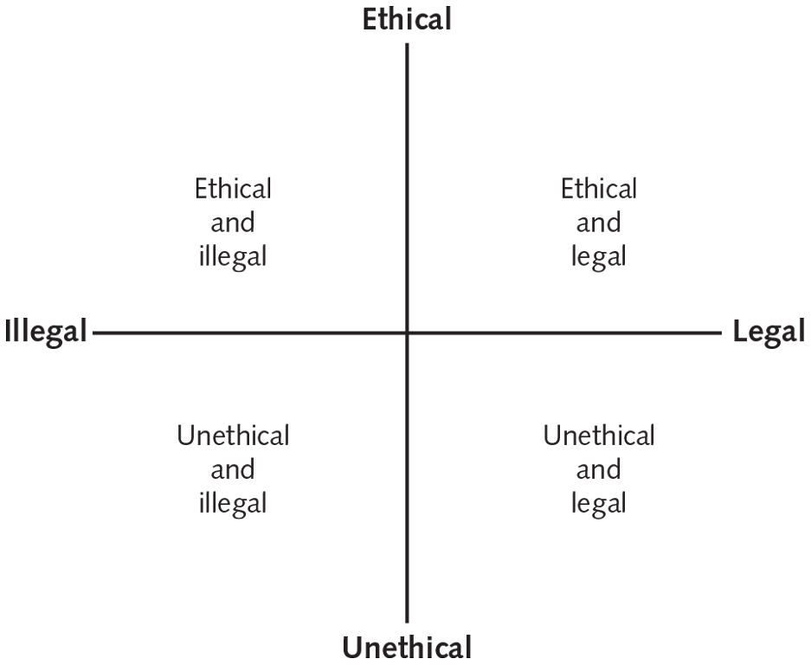
Legal versus Ethical-Yasal ve Etik

Slide 9
Ethics in the Business World İş Dünyasında Etik
Etik olmayan davranış riskini artıran eğilimler:
Farklı kültürleri kapsayan daha karmaşık çalışma ortamları, etik ilkelerin ve kuralların tutarlı bir şekilde uygulanmasını zorlaştırmaktadır.
Günümüzün zorlu ekonomik iklimi, gelir ve karlarını korumak için kuruluşlar üzerindeki baskıyı artırdı.
Çalışanların, hissedarların ve düzenleyici kurumların artan dikkati, etik olmayan bir şekilde hareket eden işletmeler için finansal kayıp ve dava riskini artırmıştır.

Slide 10
Bathsheba Syndrome Bathsheba Sendromu
İktidardakilerin ahlaki yozlaşmasını tanımlamak için kullanılan terim
İktidardakilerin gücü ve başarısı ile bozulan Kral Davut'un İncil hikayesine atıfta bulunur
İktidardaki insanların ahlaki yozlaşması, liderleri uygunsuz davrandığında insanların diğer tarafa bakma eğilimi ile kolaylaştırılır

Slide 11
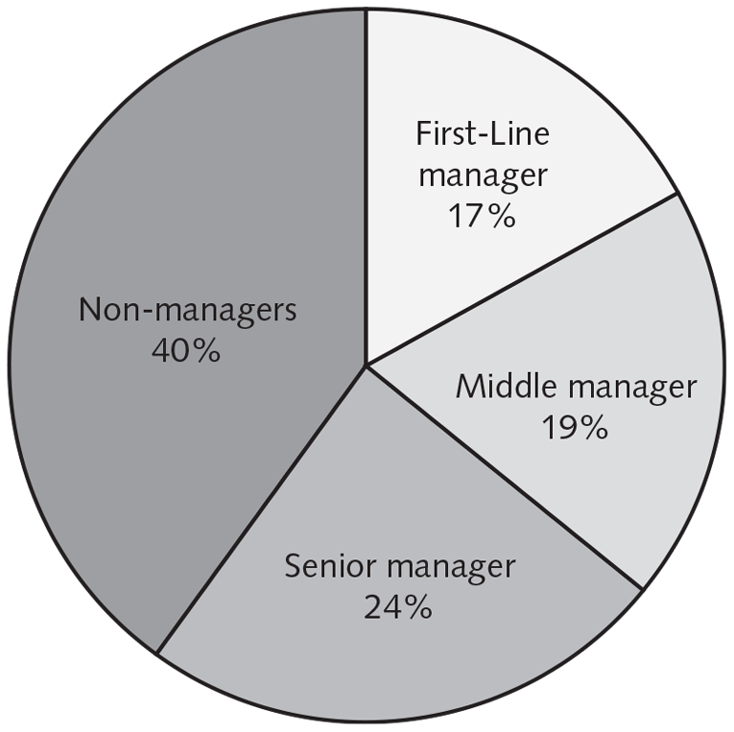
Who Is Responsible for Instances of Misconduct? Suistimal olaylarından kim sorumludur?

Slide 12
Corporate Social Responsibility (CSR) Kurumsal Sosyal Sorumluluk (KSS)
Kuruluş, eylemlerinin aşağıdaki üzerindeki etkisinden sorumlu tutar:
Hissedarlar
Tüketiciler
Çalışanlar
Topluluk
Çevre
Tedarikçiler
Tedarik zinciri sürdürülebilirliği: KSS'nin, gelecek nesillerin ihtiyaçlarını karşılama yeteneğinden ödün vermeden bugünün ihtiyaçlarını karşılayan bir tedarik zinciri geliştirmeye ve sürdürmeye odaklanan bir bileşeni

Slide 13
Reasons to Foster Corporate Social Responsibility and Good Business Ethics Kurumsal Sosyal Sorumluluğu ve İyi İş Ahlakını Teşvik Etmek İçin Nedenler
Topluluğun iyi niyetini kazanın
Tutarlı bir şekilde çalışan bir kuruluş oluşturun
İyi iş uygulamalarını teşvik edin
Kuruluşu ve çalışanlarını yasal işlemlerden koruyun
Olumsuz tanıtımlardan kaçının

Slide 14
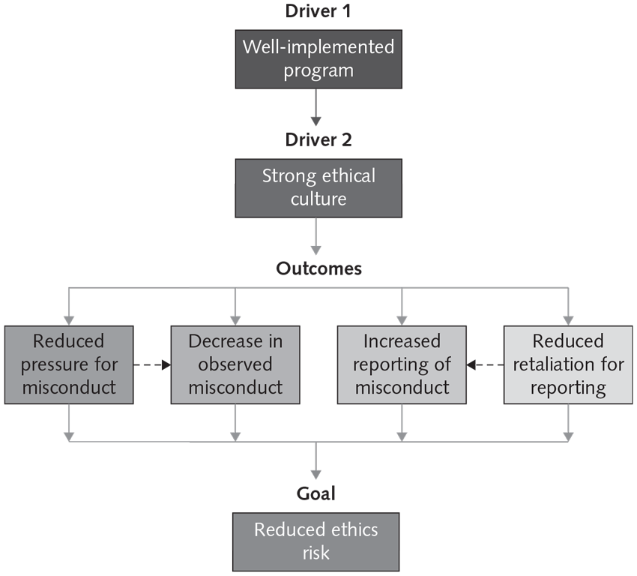
Reducing the Risk of Unethical Behavior Etik Olmayan Davranış Riskini Azaltmak

Slide 15
Characteristics of a Successful Ethics Program Başarılı Bir Etik Programının Özellikleri
Çalışanlar etikle ilgili konularda tavsiye almaya isteklidir.
Çalışanlar, suistimallere yol açabilecek durumlarla başa çıkmaya hazır hissederler.
Çalışanlar etik davranışları için ödüllendirilir.
Kuruluş, şüpheli yollarla elde edilen başarıyı ödüllendirmez.
Çalışanlar şirketleri hakkında olumlu hissederler.

Slide 16
Corporate Ethics Officer Kurumsal Etik Sorumlusu
Kurumsal uyum görevlisi olarak da adlandırılır
İş ahlakı alanında vizyon ve liderliğe sahip bir kuruluş sağlar
İdeal olarak, doğrudan CEO'ya rapor veren üst düzey bir yönetici
Sorumlulukları:
Etik prosedürlere uyumun sağlanması
En üst düzey kurumsal otoritenin öngördüğü etik kültürünün oluşturulması ve sürdürülmesi
Etik konularda kilit irtibat kişisi olarak görev yapmak

Slide 17
Ethical Standards Set by Board of Directors Yönetim Kurulu Tarafından Belirlenen Etik Standartlar
Kendilerini en yüksek kişisel ve profesyonel dürüstlük standartlarına göre yürütmek
Şirket genelinde etik davranış için standardı belirleyin
Yasa ve yönetmeliklere uygunluğu sağlayın
Çalışanların şunları yapabileceği bir ortam yaratın:
İş davranışı hakkında tavsiye alın
Sorunları gündeme getirin
Kötüye kullanımı bildirme

Slide 18
Corporate Code of Ethics Kurumsal Etik Kurallar
Bir etik kural:
Bir kuruluşun temel etik sorunlarını vurgular
Kuruluş ve karar verme süreci için önemli olan kapsayıcı değerleri ve ilkeleri tanımlar
Örgütsel etik kurallar:
Yöneticilere, memurlara ve çalışanlara uygulanmalıdır
Çalışanlara etik risk alanlarına odaklanın
Çalışanların etik sorunları tanımasına ve bunlarla başa çıkmasına yardımcı olmak için rehberlik sunun
Etik olmayan davranışları bildirmek için mekanizmalar sağlayın
Dürüstlük ve hesap verebilirlik kültürünü teşvik edin

Slide 19
Social Audit - Sosyal Denetim
Kuruluş, etik ve sosyal sorumluluk hedeflerini gözden geçirir ve gelecek yıl için hedeflerini iletir.
Bilgiler şu kişilerle paylaşılır:
Çalışanlar
Yatırımcılar
Piyasa analistleri
Müşteriler
Tedarikçiler
Devlet kurumları
Topluluk

Slide 20
Ethics Training for Employees Çalışanlar için Etik Eğitimi
Kapsamlı bir etik eğitim programı:
Çalışanları etik davranmaya teşvik eder
Çalışanlara etik kuralların gerçek hayatta nasıl uygulanacağına dair örnekler gösterir
Etik eğitiminin hedefleri:
Çalışanları herhangi bir suistimali bildirmeye teşvik edin
Çalışanlara olayları bildirmenin etkili yollarını gösterin
Çalışanlara bu tür geri bildirimlere göre hareket edileceğine ve misillemeye maruz kalmayacaklarına dair güvence verin

Slide 21
Ethical Criteria in Employee Appraisals Çalışan Değerlendirmelerinde Etik Kriterler
Başkalarına adil ve saygılı davranmak
Çok kültürlü bir ortamda etkin bir şekilde çalışmak
İş ihtiyaçlarını karşılamak için kişisel sorumluluğu kabul etmek
Başkalarını ve kendilerini sürekli geliştirmek
Tedarikçiler, müşteriler ve diğer çalışanlarla açık ve dürüst bir şekilde çalışmak

Slide 22
Manager’s Checklist for Establishing an Ethical Work Environment- Etik Bir Çalışma Ortamı Oluşturmak için Yöneticinin Kontrol Listesi
Soru | YES | NO
Kuruluşunuzun etik kuralları var mı? Çalışanlar, etik kuralların herhangi bir ihlalini nasıl ve kime bildireceklerini biliyorlar mı? Çalışanlar, etik kural ihlallerini güvenli bir şekilde ve misilleme korkusu olmadan bildirebileceklerini düşünüyor mu? Çalışanlar, etik kuralları ihlal edenlere karşı harekete geçileceğini düşünüyor mu? Üst düzey yöneticiler etik kuralları ileterek ve kendi karar vermelerinde kullanarak örnek teşkil ediyor mu? Yöneticiler, etik kurallardaki değerler ve ilkeler açısından çalışanlara nasıl çalıştıkları konusunda değerlendirme yapıyor ve geri bildirim sağlıyor mu? Çalışanlar etik kuralları ihlal etmenin yaptırımlarının farkında mı? Çalışanlar karar vermelerinde etik kuralları kullanıyor mu?

Slide 23
Five-Step Ethical Decision-Making Process Beş Adımlı Etik Karar Verme Süreci
Bir problem ifadesi geliştirin
Konunun açık ve özlü bir açıklaması
Varsayımlarda bulunmayın; "gerçekleri" doğrulayın
Alternatifleri tanımlayın
Başkalarının yardımını alın
Alternatifi seçin
Savunulabilir ve tutarlı;
Başkaları üzerindeki etkiyi göz önünde bulundurun
Kararı uygulayın
Geçiş planı Sonuçları değerlendirin Kötü alternatif?
Kötü uygulama mı?

Slide 24
Concerns About the Ethical Use of Information Technology - Bilgi Teknolojilerinin Etik Kullanımı ile İlgili Endişeler
Vatandaşların hükümetler tarafından gözetlenmesi
İş yerinde e-posta ve İnternet erişimi izleme
Telif hakkı yasalarını ihlal ederek indirilen müzik ve filmler İstenmeyen e-posta ve kısa mesajlar
Bilgisayar korsanlarının hırsızlığını tespit edin
Öğrenciler tarafından intihal
Kullanıcıların çevrimiçi satın alımlarını ve etkinliklerini izlemek için kullanılan çerezler ve casus yazılımlar

Slide 25
Summary, Part 1 Özet, Bölüm 1
Etik nedir?
Etik: Kişinin ait olduğu grup tarafından tanımlanan bir davranış kuralları
Ahlak: Bir bireyin doğru ve yanlış hakkındaki kararları dayandırdığı kişisel ilkeler
Dürüstlükle hareket eden bir kişi, kişisel bir ilkeler kurallarına uygun olarak hareket eder.
Hukuk: Bize ne yapabileceğimizi ve yapamayacağımızı söyleyen bir kurallar sistemi
Etik Kurallar: Kişinin çalışması için gerekli olan ilkeleri ve temel değerleri belirtir
Bir faaliyet yasal olabilir, ancak yine de etik olmayabilir.

Slide 26
Summary, Part 2 Özet, Bölüm 2
Hangi eğilimler etik olmayan davranış olasılığını artırdı?
Daha karmaşık çalışma ortamları, ilkeleri ve etik kuralları tutarlı bir şekilde uygulamayı zorlaştırır.
Kuruluşlar, belirsiz bir ekonomik ortamda karlarını korumak için etik olmayan davranışlara başvurabilirler.
Son derece başarılı bireyler ahlaki olarak uygun şekillerde hareket etmekte başarısız olabilirler.

Slide 27
Summary, Part 3 Özet, Bölüm 3
Kurumsal sosyal sorumluluk (KSS) nedir ve iyi iş ahlakını teşvik etmek neden önemlidir?
KSS: Bir kuruluş, eylemlerinin etkisi için sorumluluk alır
Tedarik zinciri sürdürülebilirliği:
Gelecek nesillerin ihtiyaçlarını karşılama yeteneğinden ödün vermeden mevcut ihtiyaçları karşılar KSS'yi ve iyi iş etiğini teşvik etmek için nedenler:
Topluluğun iyi niyetini kazanın
Tutarlı bir şekilde çalışan bir kuruluş oluşturun
İyi iş uygulamalarını teşvik edin
Kuruluşu ve çalışanları yasal işlemlerden koruyun
Olumsuz tanıtımlardan kaçının

Slide 28
Summary, Part 4 Özet, Bölüm 4
Kuruluşlar iş ahlaklarını geliştirmek için ne gibi önlemler alabilir?
Bir kurumsal etik görevlisi atayın.
Yönetim kurulunun yüksek etik standartlar belirlemesini ve modellemesini isteyin.
Kurumsal bir etik kuralları oluşturun.
Sosyal denetimler yapmak.
Çalışanların etik eğitimi almalarını isteyin.
Çalışan değerlendirmelerine etik kriterleri dahil edin.
Etik ve etik bir çalışma ortamı yaratmak.

Slide 29
Summary, Part 5 Özet, Bölüm 5
Etik hususları karar verme sürecinize nasıl dahil edebilirsiniz?
Karar vermek için beş adımlı bir model kullanın:
Sorunu tanımlayın
Alternatifleri belirleyin
Bir alternatif seçin
Kararı uygulayın
Sonuçları izleyin
Etik hususları karar verme sürecine dahil edin:
Yasaları, yönergeleri ve ilkeleri tartın.
Kararın etkisini göz önünde bulundurun.

Slide 30
Summary, Part 6 Özet, Bölüm 6
Hangi eğilimler bilgi teknolojisinin etik olmayan bir şekilde kullanılması riskini artırdı?
İnternet ve sosyal ağların büyümesi
Büyük miktarda kişisel veriyi yakalama, depolama ve analiz etme yeteneği
Yaşamın her alanında bilgi sistemlerine daha fazla güven
Etik ve insani değerlerin önemi yeterince vurgulanmamıştır

